Slide 1

Khởi động
Con hiểu như thế nào về bức hình bên?

Slide 2
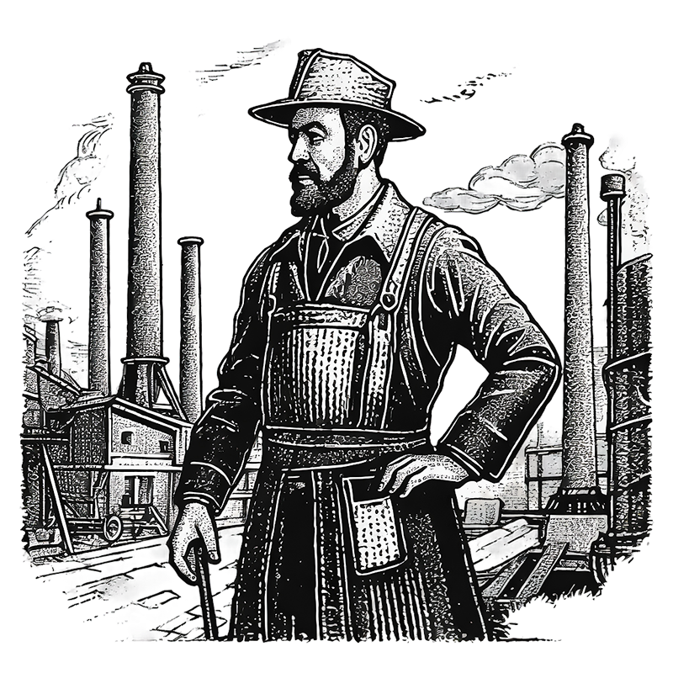
Bài 2: Cách mạng
tư sản Pháp
cuối thế kỉ XVIII
Lịch sử 8 - Học kì I - Năm học 2025-2026

Slide 3
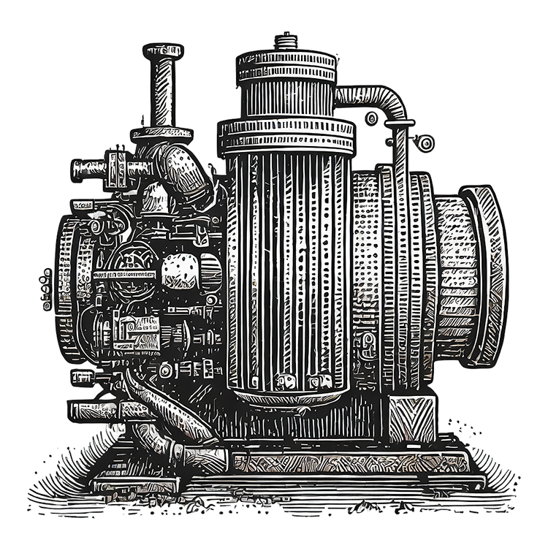
01
Tình hình nước Pháp trước cách mạng

Slide 4
1. Tình hình nước Pháp trước cách mạng
- Về kinh tế
- Về chính trị, xã hội
- Về tư tưởng
Pháp vẫn là nước nông nghiệp lạc hậu; nền công, thương nghiệp có bước phát triển nhưng bị kìm hãm bởi những quy định ngặt nghèo của chế độ phường hội.
+ Chế độ quân chủ chuyên chế đã lâm vào tình trạng khủng hoảng. Sự quan liêu, tham nhũng của tầng lớp quan lại trở thành gánh nặng đối với đời sống của đông đảo người dân.
+ Xã hội Pháp chia thành ba đẳng cấp; Đẳng cấp thứ ba (đứng đầu là giai cấp tư sản) mâu thuẫn sâu sắc với Đẳng cấp Tăng lữ, Quý tộc.
Xuất hiện các nhà tư tưởng của giai cấp tư sản tiêu biểu là Mông-te-xki-ơ, Vôn-te, G. G. Rút-xô đã đả phá chế độ phong kiến thông qua trào lưu Triết học Ánh sáng.

Slide 5
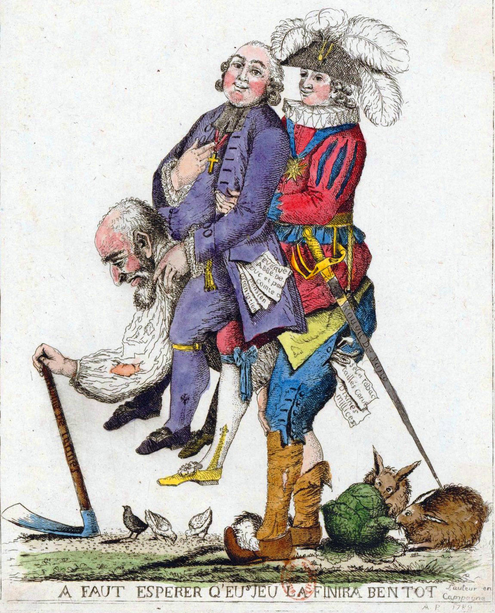
1. Tình hình nước Pháp trước cách mạng
Bức hình bên cho con cảm nhận gì tình cảnh của người nông dân Pháp trước cách mạng?

Slide 6
1. Tình hình nước Pháp trước cách mạng
- Nguyên nhân dẫn tới bùng nổ Cách mạng Tư sản Pháp cuối thế kỉ XVIII:
+ Nguyên nhân sâu xa
+ Nguyên nhân trực tiếp
Mâu thuẫn giữa sự phát triển của kinh tế tư bản chủ nghĩa với những cản trở, kìm hãm của chế độ phong kiến; mâu thuẫn giữa Đẳng cấp thứ ba đứng đầu là giai cấp tư sản, được sự ủng hộ của nông dân, bình dân thành thị với đẳng cấp Tăng lữ và Quý tộc.
Cuộc khủng hoảng tài chính, Vua Lu-i XVI đòi tăng thuế khiến đời sống của nông dân càng khốn khổ hơn.

Slide 7
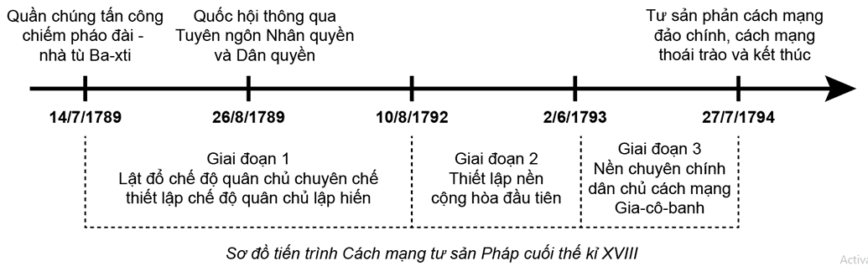
Trình bày những mốc chính của diễn biến cách mạng.

Slide 8
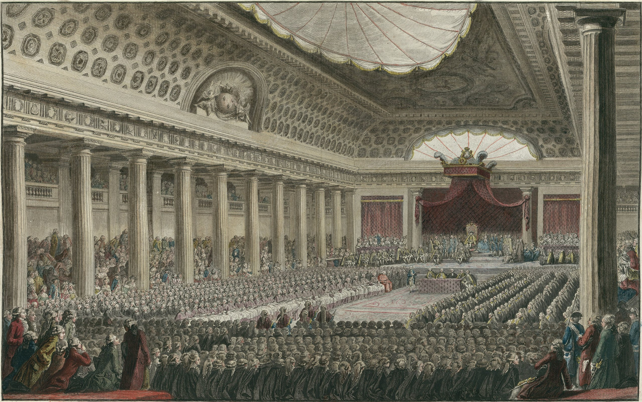
Khai mạc cuộc họp vào ngày 5/5/1789, Hội nghị Ba Đẳng cấp năm 1789, tại Salle des Menus Plaisirs.

Slide 9
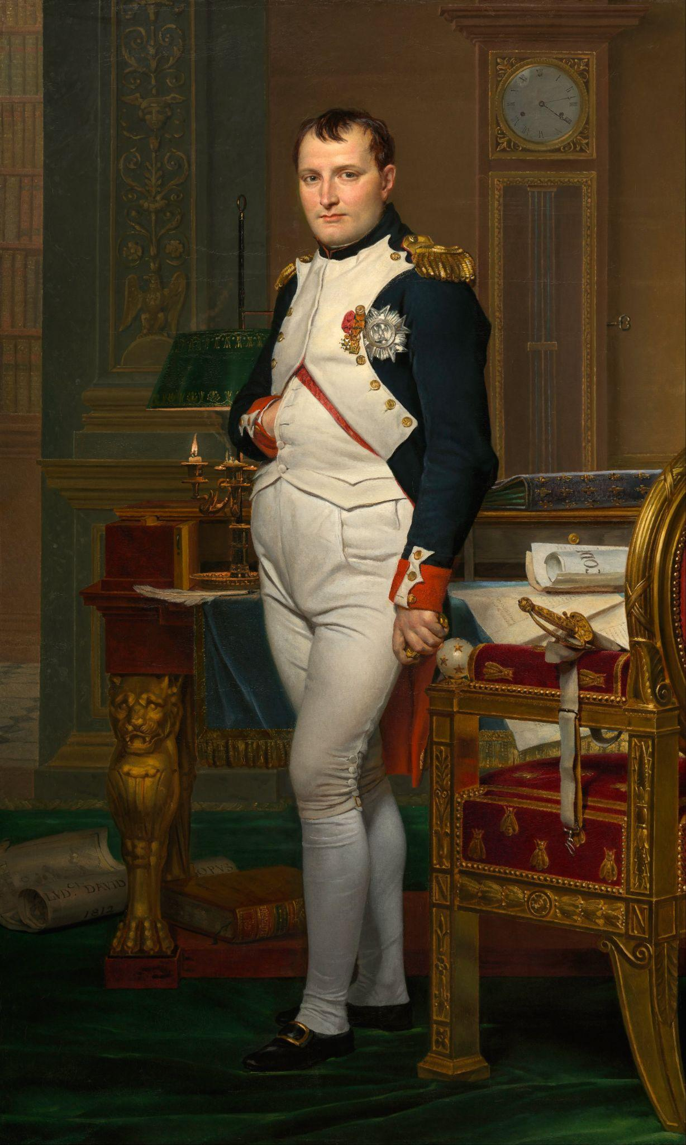
Napoléon trong phòng làm việc, do Jacques-Louis David vẽ, 1812
Con biết gì về nhân vật này?

Slide 10
02
Kết quả, ý nghĩa, tính chất và đặc điểm chính của Cách mạng Tư sản Pháp

Slide 11
2. Kết quả, ý nghĩa, tính chất và đặc điểm chính của Cách mạng Tư sản Pháp
- Kết quả
- Tính chất
Lật đổ chế độ phong kiến, thành lập chế độ cộng hòa, đưa giai cấp tư sản lên nắm quyền, xóa bỏ nhiều trở ngại trên con đường phát triển của chủ nghĩa tư bản.
Là cuộc cách mạng dân chủ tư sản điển hình.
- Ý nghĩa
- Đặc điểm
Là sự kiện lịch sử trọng đại, có ý nghĩa to lớn không chỉ đối với nước Pháp mà còn ảnh hưởng sâu sắc đến nhiều nước trên thế giới, nhất là ở châu Âu; để lại nhiều bài học kinh nghiệm cho phong trào cách mạng các nước.
Diễn ra dưới hình thức cuộc đấu tranh giai cấp quyết liệt do giai cấp tư sản lãnh đạo, lật đổ chế độ quân chủ chuyên chế và bảo vệ Tổ quốc.

